Slide 1
Pong
13.01.2017

Slide 2
Inhalt
Pong
Probleme
Demo

Slide 3
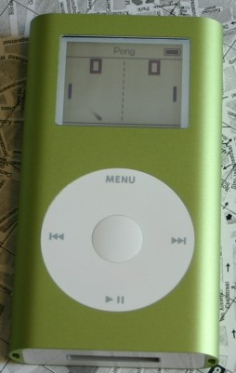
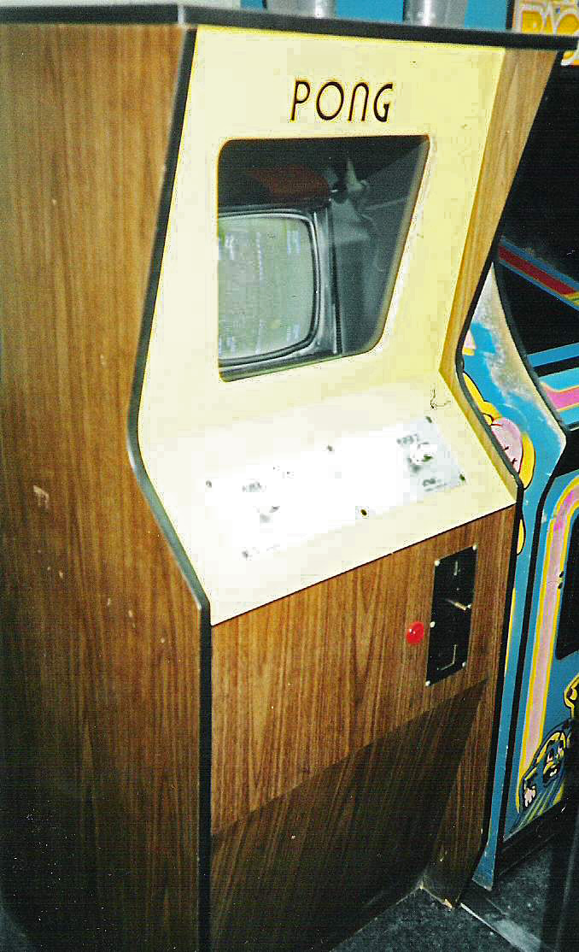
Pong
1972
Erstes Videospiel
Spielprinzip ist simpel und ähnelt dem des Tischtennis.

Slide 4
Probleme
Zeitplanung
Ball abprallen
Schläger stoppen

Slide 5
Demo

